Slide 1


Konsep
brainstorming

Slide 2

Konsep?

Slide 3

Pendekatan?

Slide 4
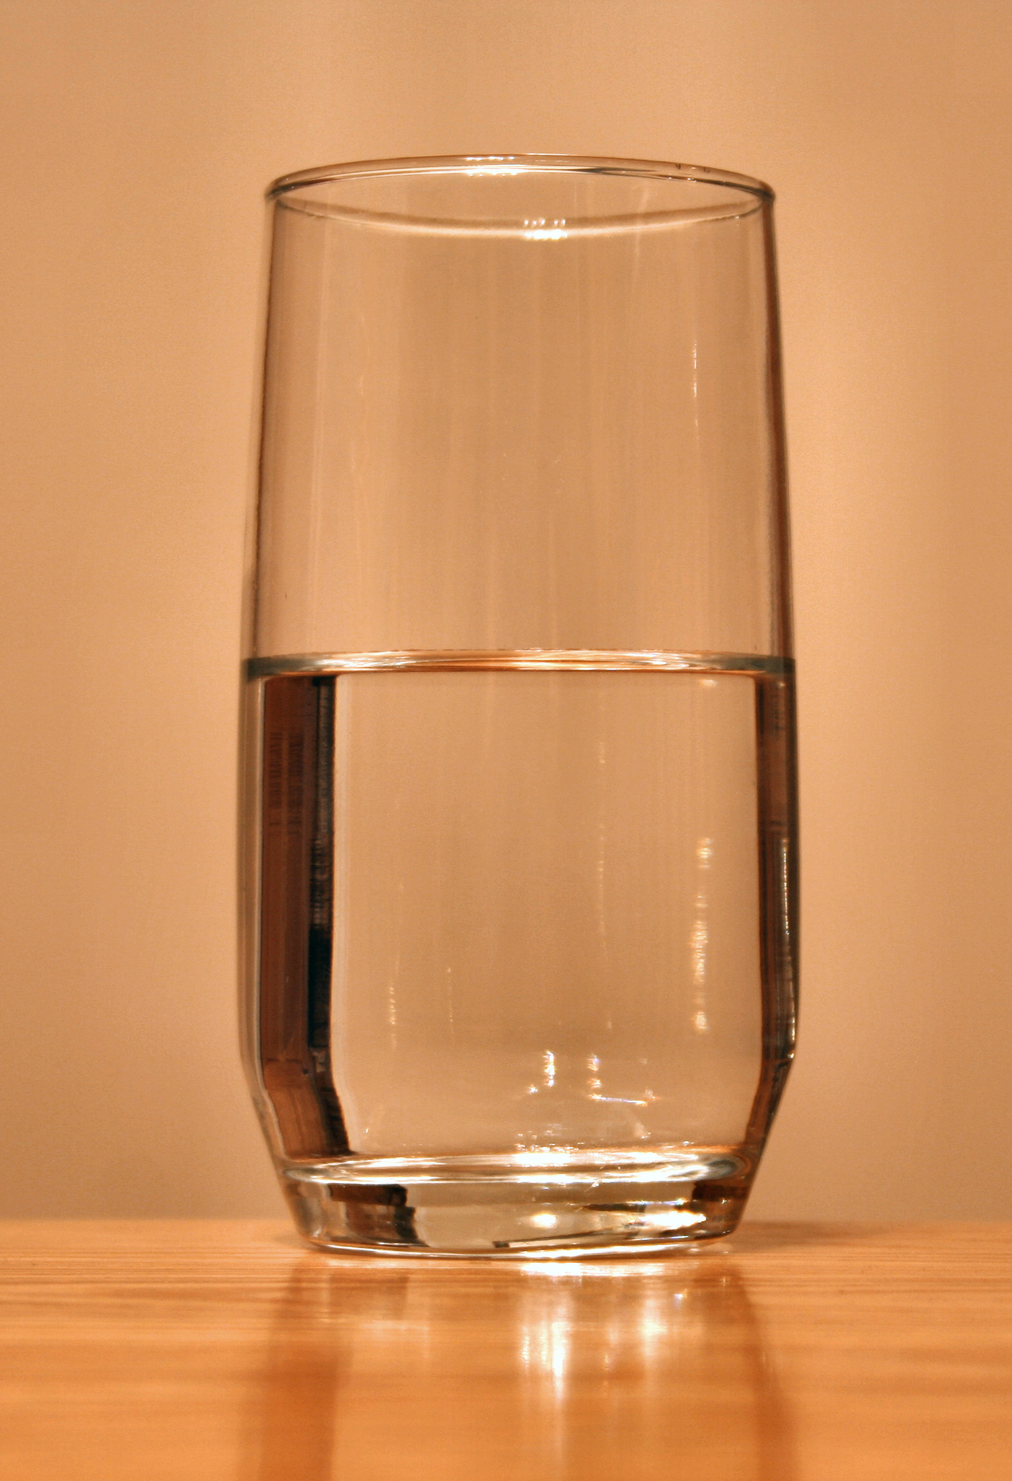
Pendekatan
Setengah isi?
Setengah kosong?
This Photo by Unknown Author is licensed under CC BY-SA

Slide 5


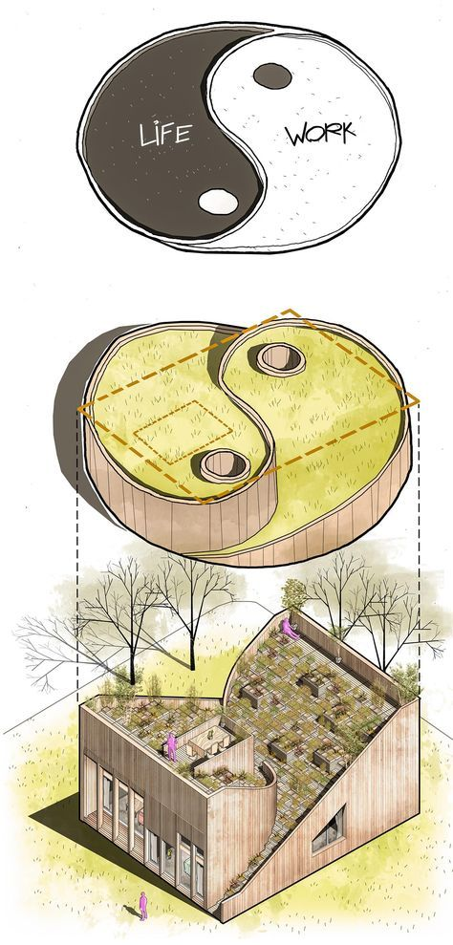

Slide 6
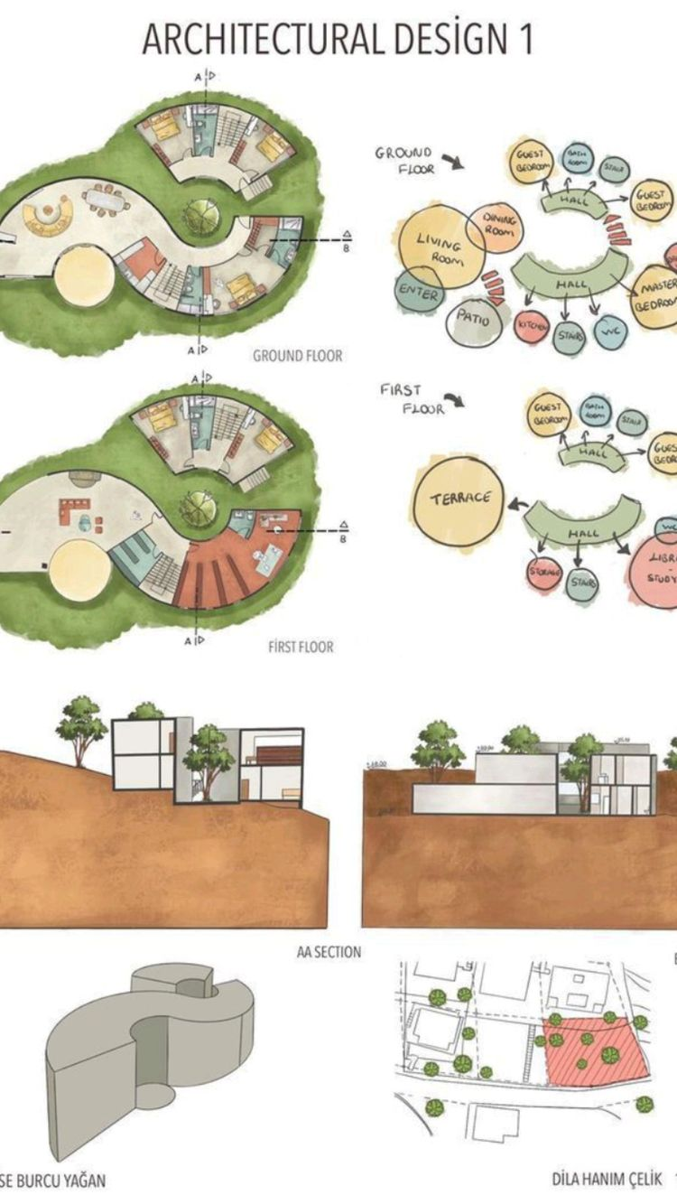

Slide 7
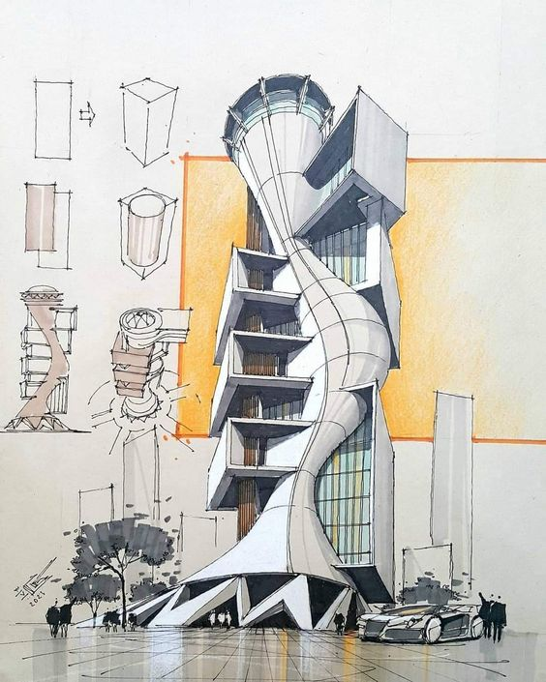

Slide 8
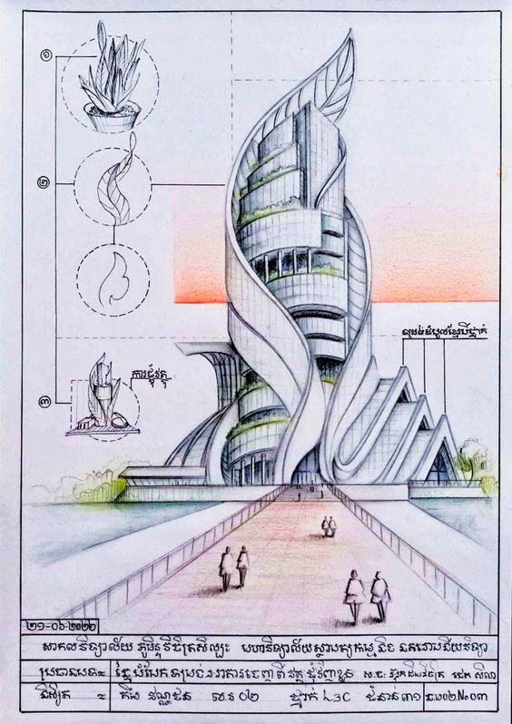

Slide 9
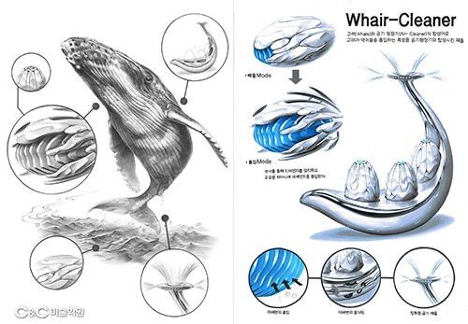

Slide 10
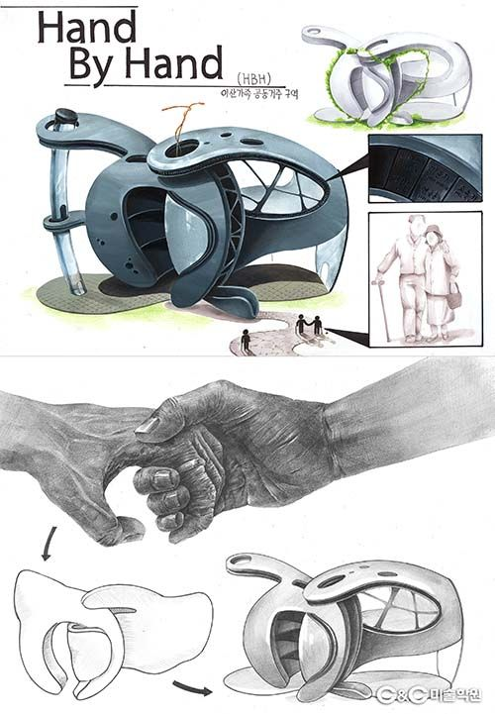

Slide 11
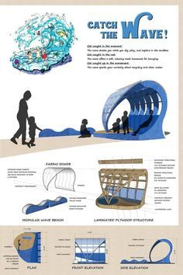

Slide 12
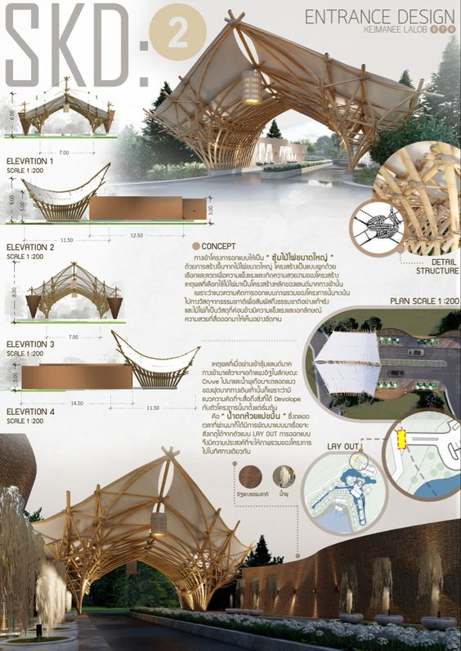

Slide 13
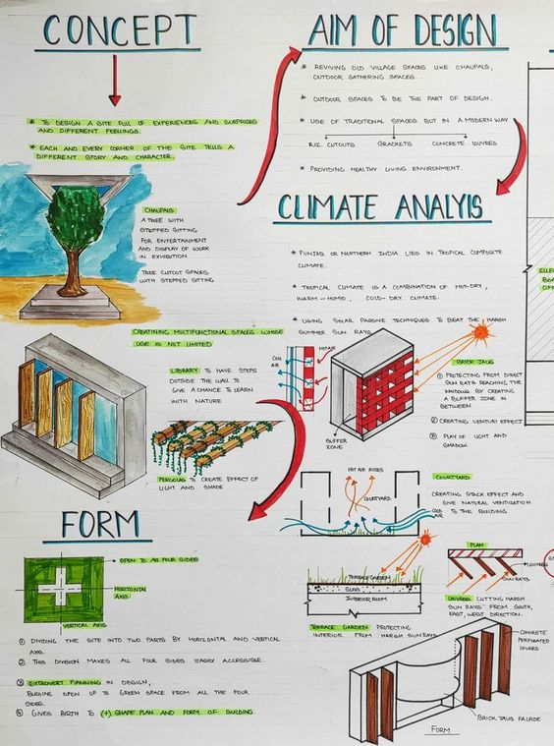

Slide 14
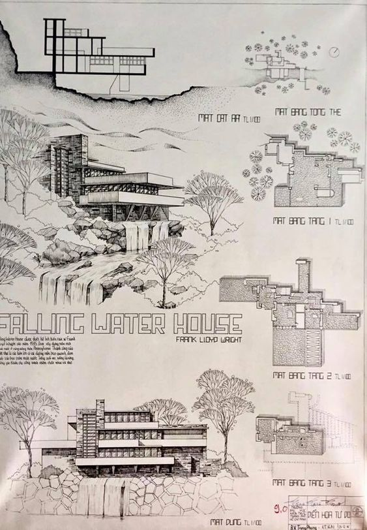

Slide 15


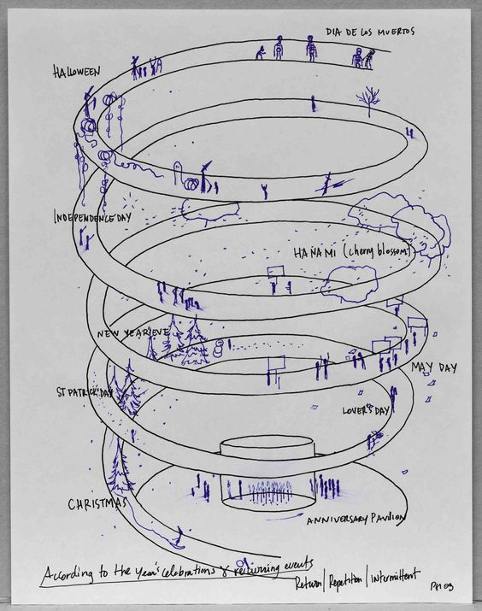
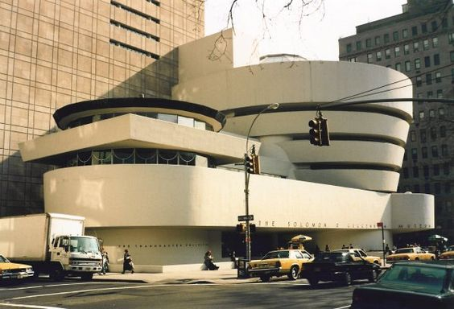

Slide 16
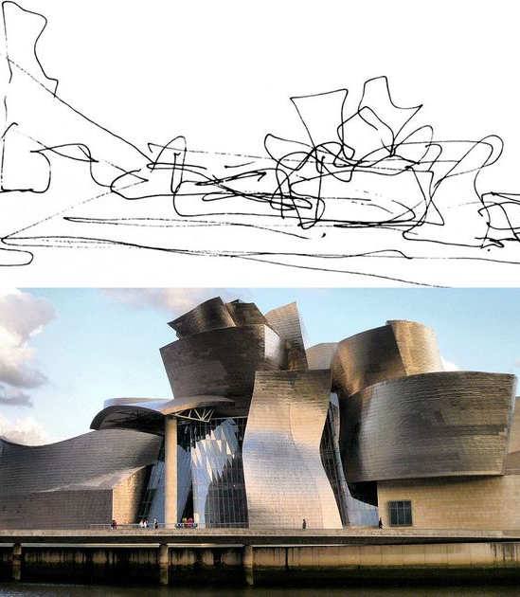

Slide 17
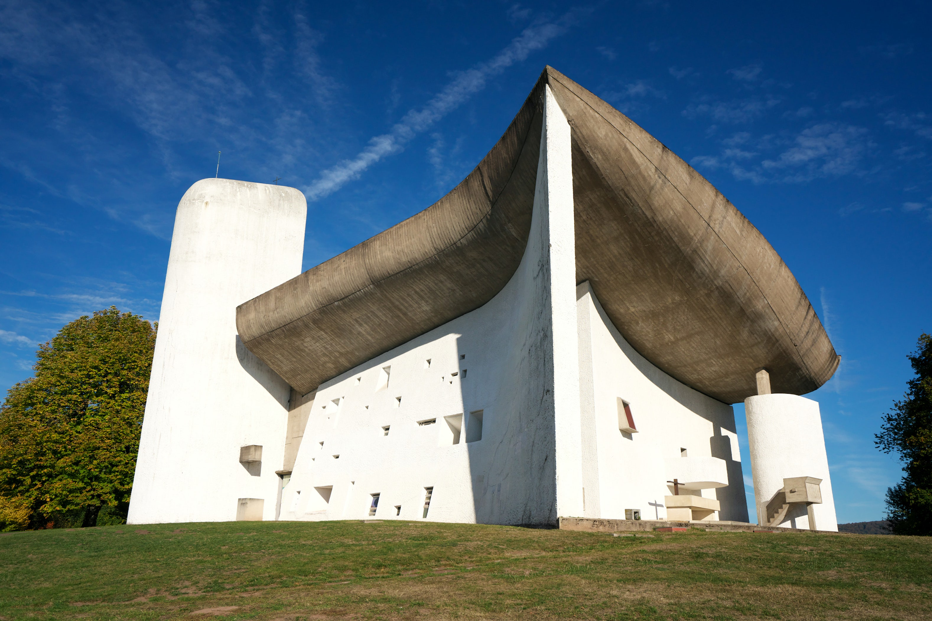

Slide 18
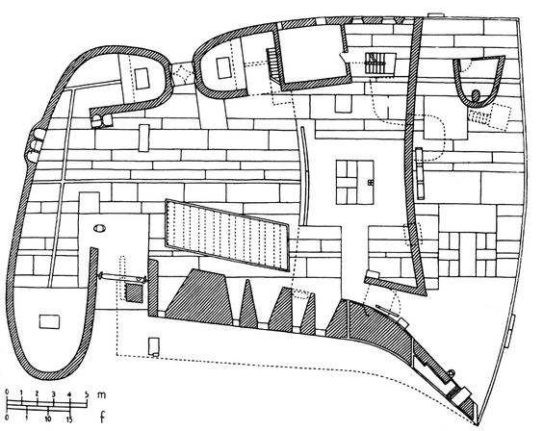

Slide 19
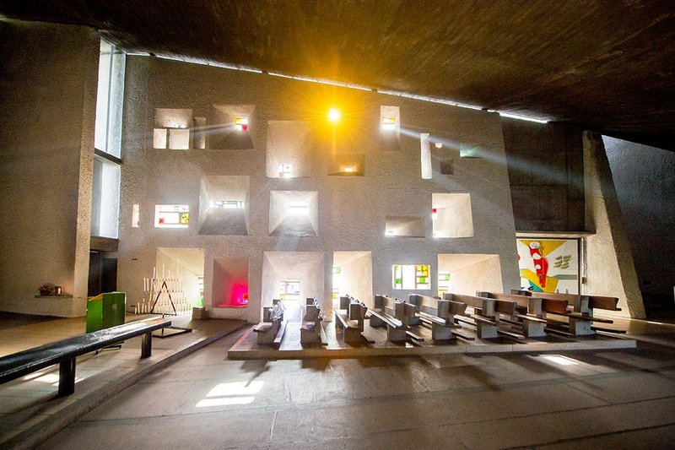
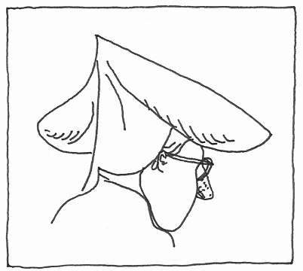

Slide 20
Proyek Mahasiswa

Slide 21
Carilah sebuah obyek dari lingkungan sekitar anda.
01
Dapat berupa benda maupun non benda baik organic maupun organic
02
Transformasikan obyek tersebut menjadi sebuah bentuk bangunan atau site melalui sketsa.
03

